Slide 1
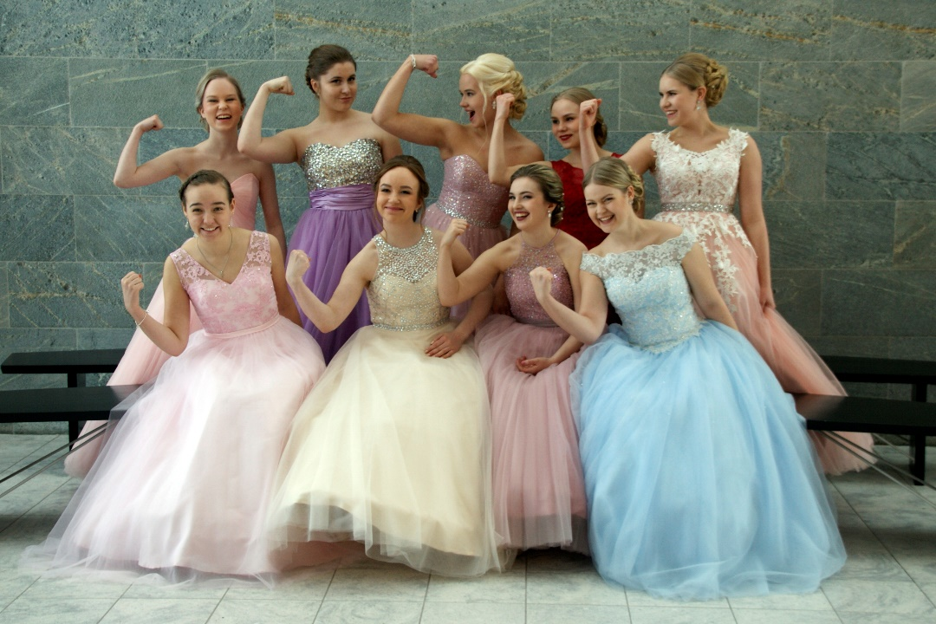
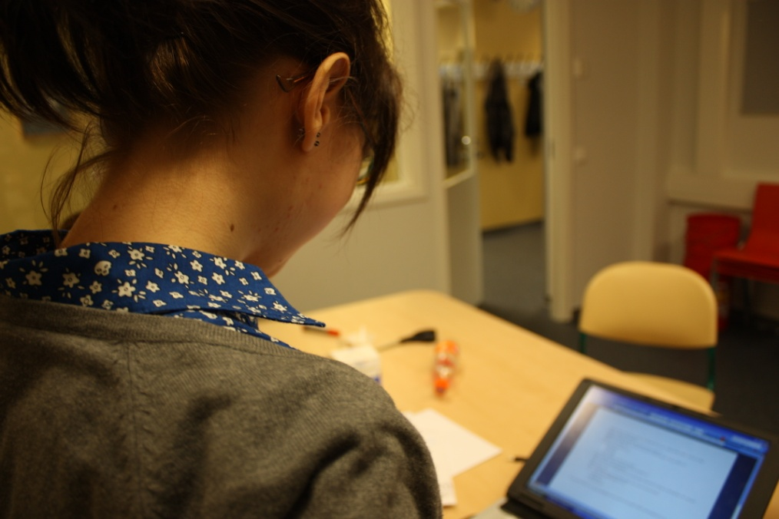
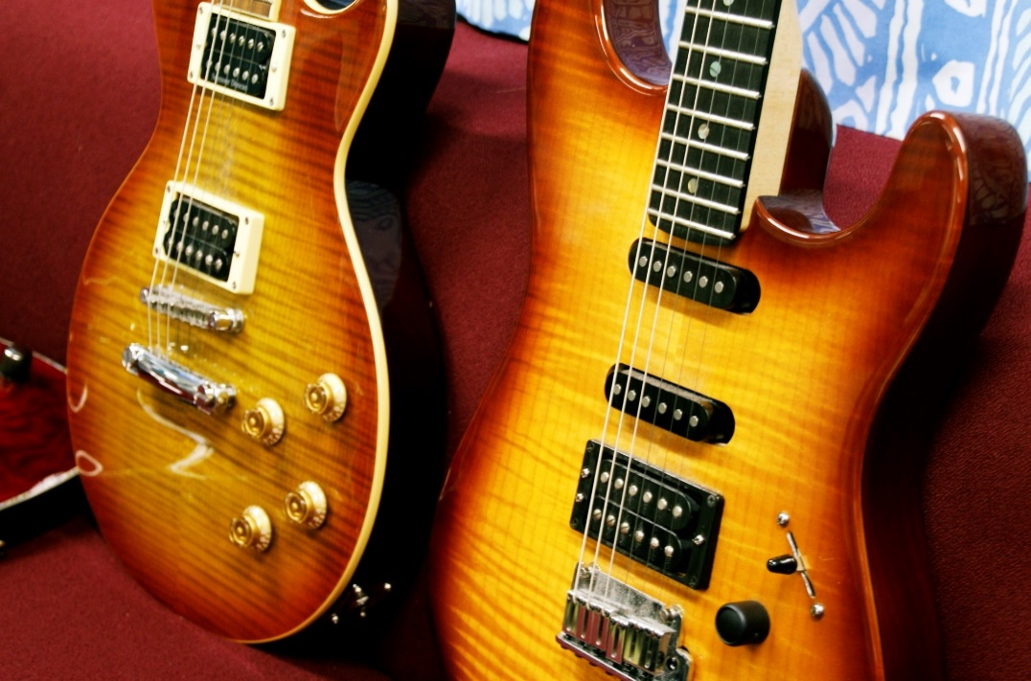
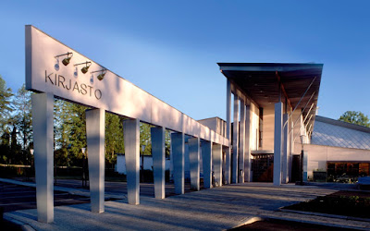
Meidän lukio - Kuhmon yhteislukio

Slide 2
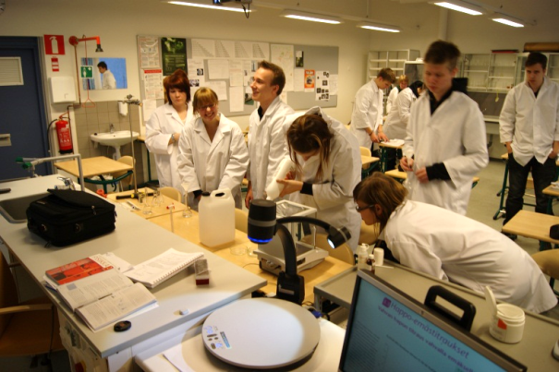
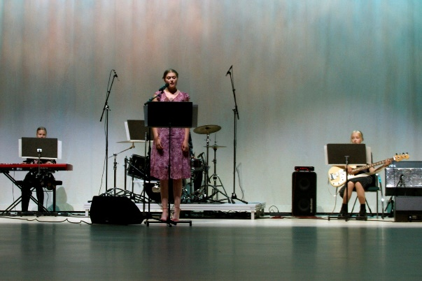
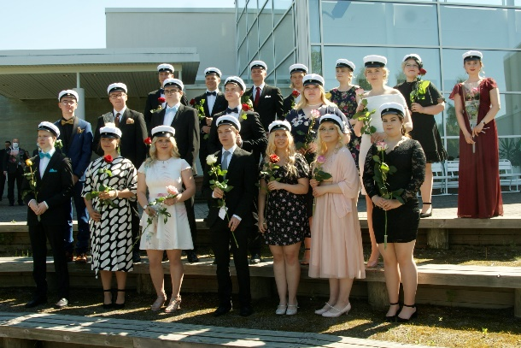
Kenelle?
Sinulle, joka aiot esim. lääkäriksi, opettajaksi, sairaanhoitajaksi, poliisiksi, palomieheksi, lentäjäksi, muusikoksi, taiteilijaksi… lukiosta saat monipuolisen pohjan melkein joka ammattiin.
Sinulle, joka haluat kolme vuotta lisäaikaa miettiä tulevaisuuden suunnitelmiasi.
Sinulle, joka et pelkää ottaa hieman enemmän vastuuta omasta elämästäsi ja tulevaisuudestasi.

Slide 3
Millaista lukio-opiskelu on?
Viisi periodia, joissa kussakin on erilainen lukujärjestys.
Joka periodissa keskimäärin kuusi opintojaksoa (jokainen 1-3 opintopistettä), lukioaikana vähintään 150 opintopistettä.
Uusia oppiaineita: filosofia ja psykologia.
Oppitunnin pituus on 75 minuuttia, tuntimäärä vaihtelee.
Jokaisen periodin lopussa on koeviikko, jolloin on kokeita ja ns. pohjatunteja (kokeeseen kertaava tunti).
Ylioppilaskirjoitukset ja lähes kaikki kokeet tehdään tietokoneella.
Esimerkkilukujärjestyksessä henkilö on musiikkilinjalla ja opiskelee pitkää matematiikkaa.
Notes:
Tähän tietoja opiskelusta

Slide 4
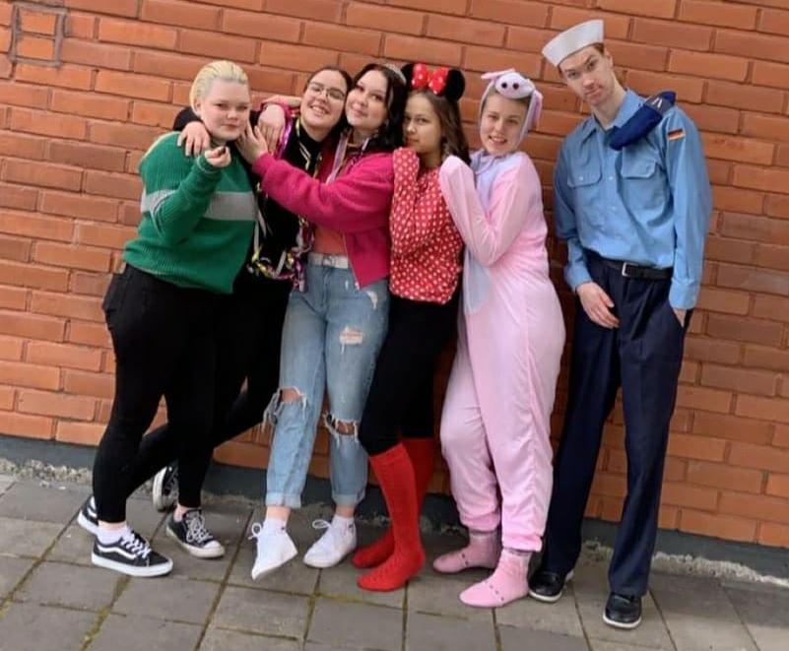
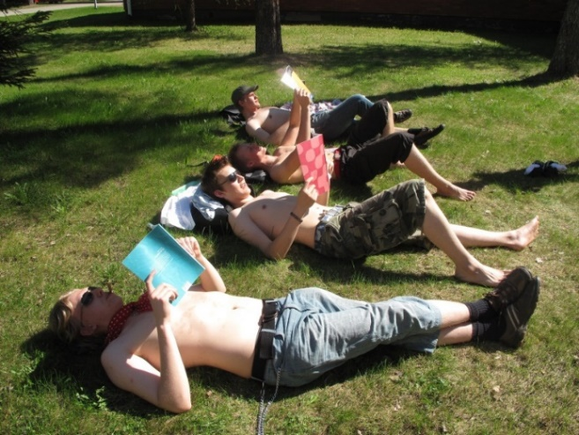
Lukiossa on rankkaa…not!
Oppitunteja on määrällisesti vähemmän kuin yläkoulussa.
Hyppytunnit keventävät päivää sopivasti.
75 minuutin oppitunnit, vauhtiin päästyään siitä selviää kevyesti.
Monipuoliset opetusmenetelmät: tietotekniikan hyödyntäminen, keskustelut, väittelyt, ryhmätyöt, tutustumiset eri paikkoihin, luennot, pelit...
Koeviikko ei oikeasti ole edes rankka, sattuuhan sekaan yleensä muutama kokonainen vapaapäiväkin (ainakin abivuonna)!
Läksyjä enemmän kuin yläkoulussa.

Slide 5
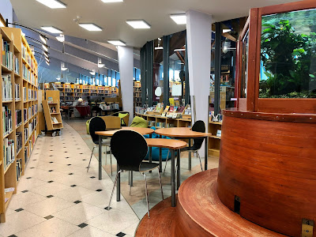
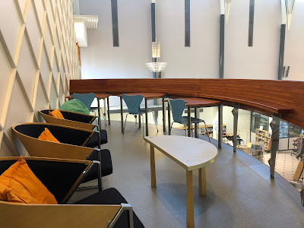
Hyppytunnilla…
Voit viettää aikaa missä haluat.
Rentoutumista tai esim. kotiläksyjen tekemistä kavereiden kanssa (tällöin enemmän vapaata ilta-aikaan).

Slide 6
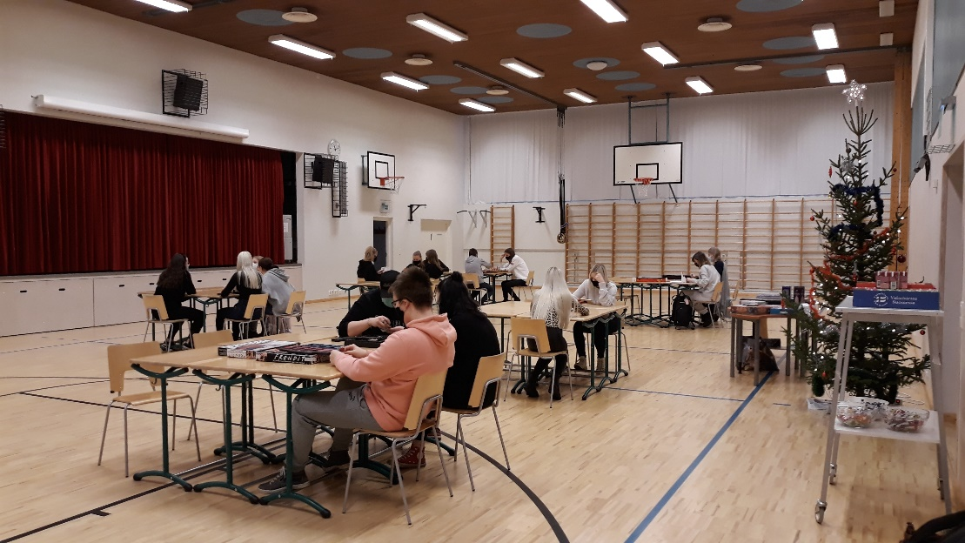
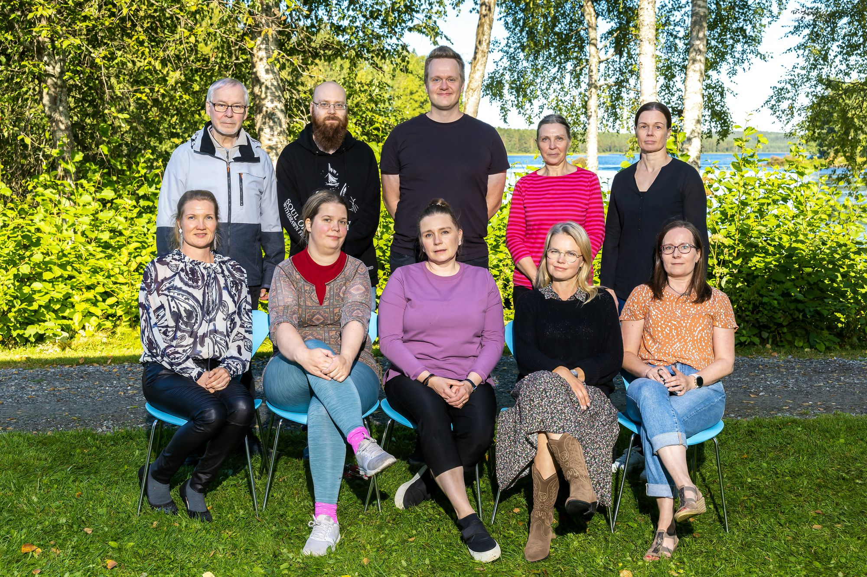
Meidän lukioko parempi kuin muut? – KYLLÄ!
Loistava yhteishenki.
Osaavat ja ajan hermolla olevat opettajat.
Keskimääräistä enemmän palautetta, tukea ja ohjausta (ryhmänohjaus + henkilökohtainen ohjaus, kokeenpalautus henkilökohtaisesti).
Useina vuosina Kainuun parhaat yo-tulokset.
Vuonna 2016 koko Suomen 22. parhaat tulokset ja syksyn kirjoituksien osalta sijalla 1!

Slide 7
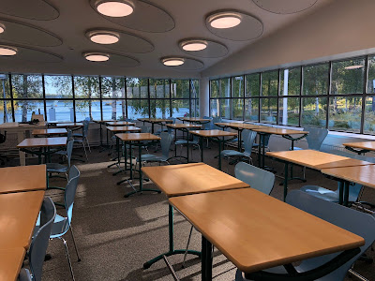
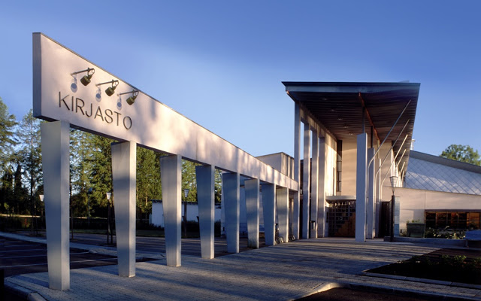
Lukion tilat
Oppitunnit pääosin kirjaston vastaremontoiduissa, moderneissa, terveissä ja kauniissa luokkatiloissa.
Luonnontieteiden tunnit Tuupalan remontoiduissa tiloissa.
Musiikin tunnit Piilolassa.
Kuvataiteen tunnit oppimiskeskuksella.
Kuva: Pekka Agarth

Slide 8
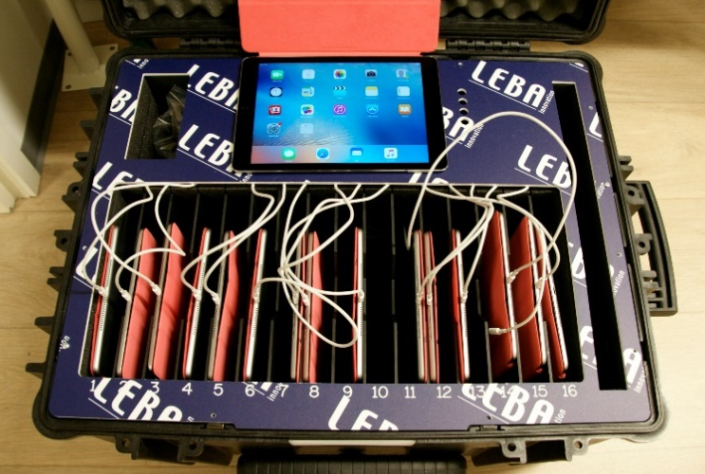
Opetusvälineet huippuluokkaa
Modernit älytaulut luokissa
Henkilökohtaiset läppärit lukion aloittaville opiskelijoille, varakoneita ja kuulokkeita vaunuissa
16 kpl iPadeja
Musiikkiluokan varustelu erinomainen

Slide 9
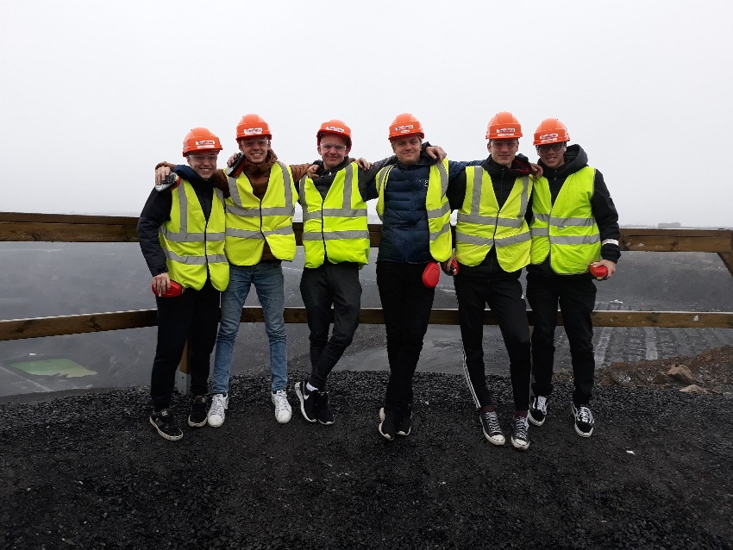
Voit opiskella monia kieliä!
¿Hablas español?
Ti amo!
Guten Tag!
你好
ひらがな
Спаси́бо!
Je t'aime!
Lukiossa kielitaitosi kehittyy siten, että jatko-opinnoissa esim. erikielisten lähdeaineistojen lukeminen sujuu helpommin.
Lyhyet kielet (ranska, saksa, venäjä, espanja, italia, kiina, japani) alkavat aivan alusta ja jo muutaman kurssin opiskelu auttaa mm. matkustellessa, jatko-opinnoissa ja työelämässä. Lyhyiden kielten opetus tapahtuu Tutorhousen kautta (ranskaa lukuunottamatta)

Slide 10
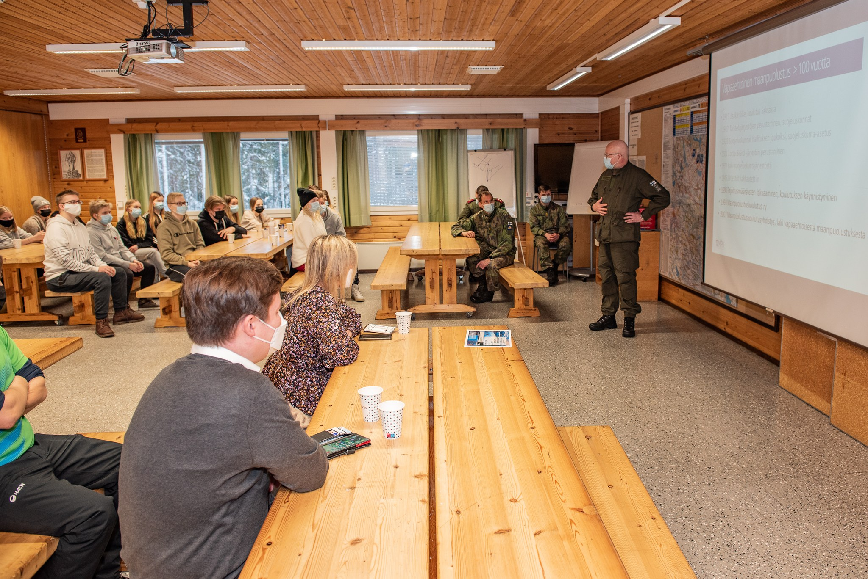
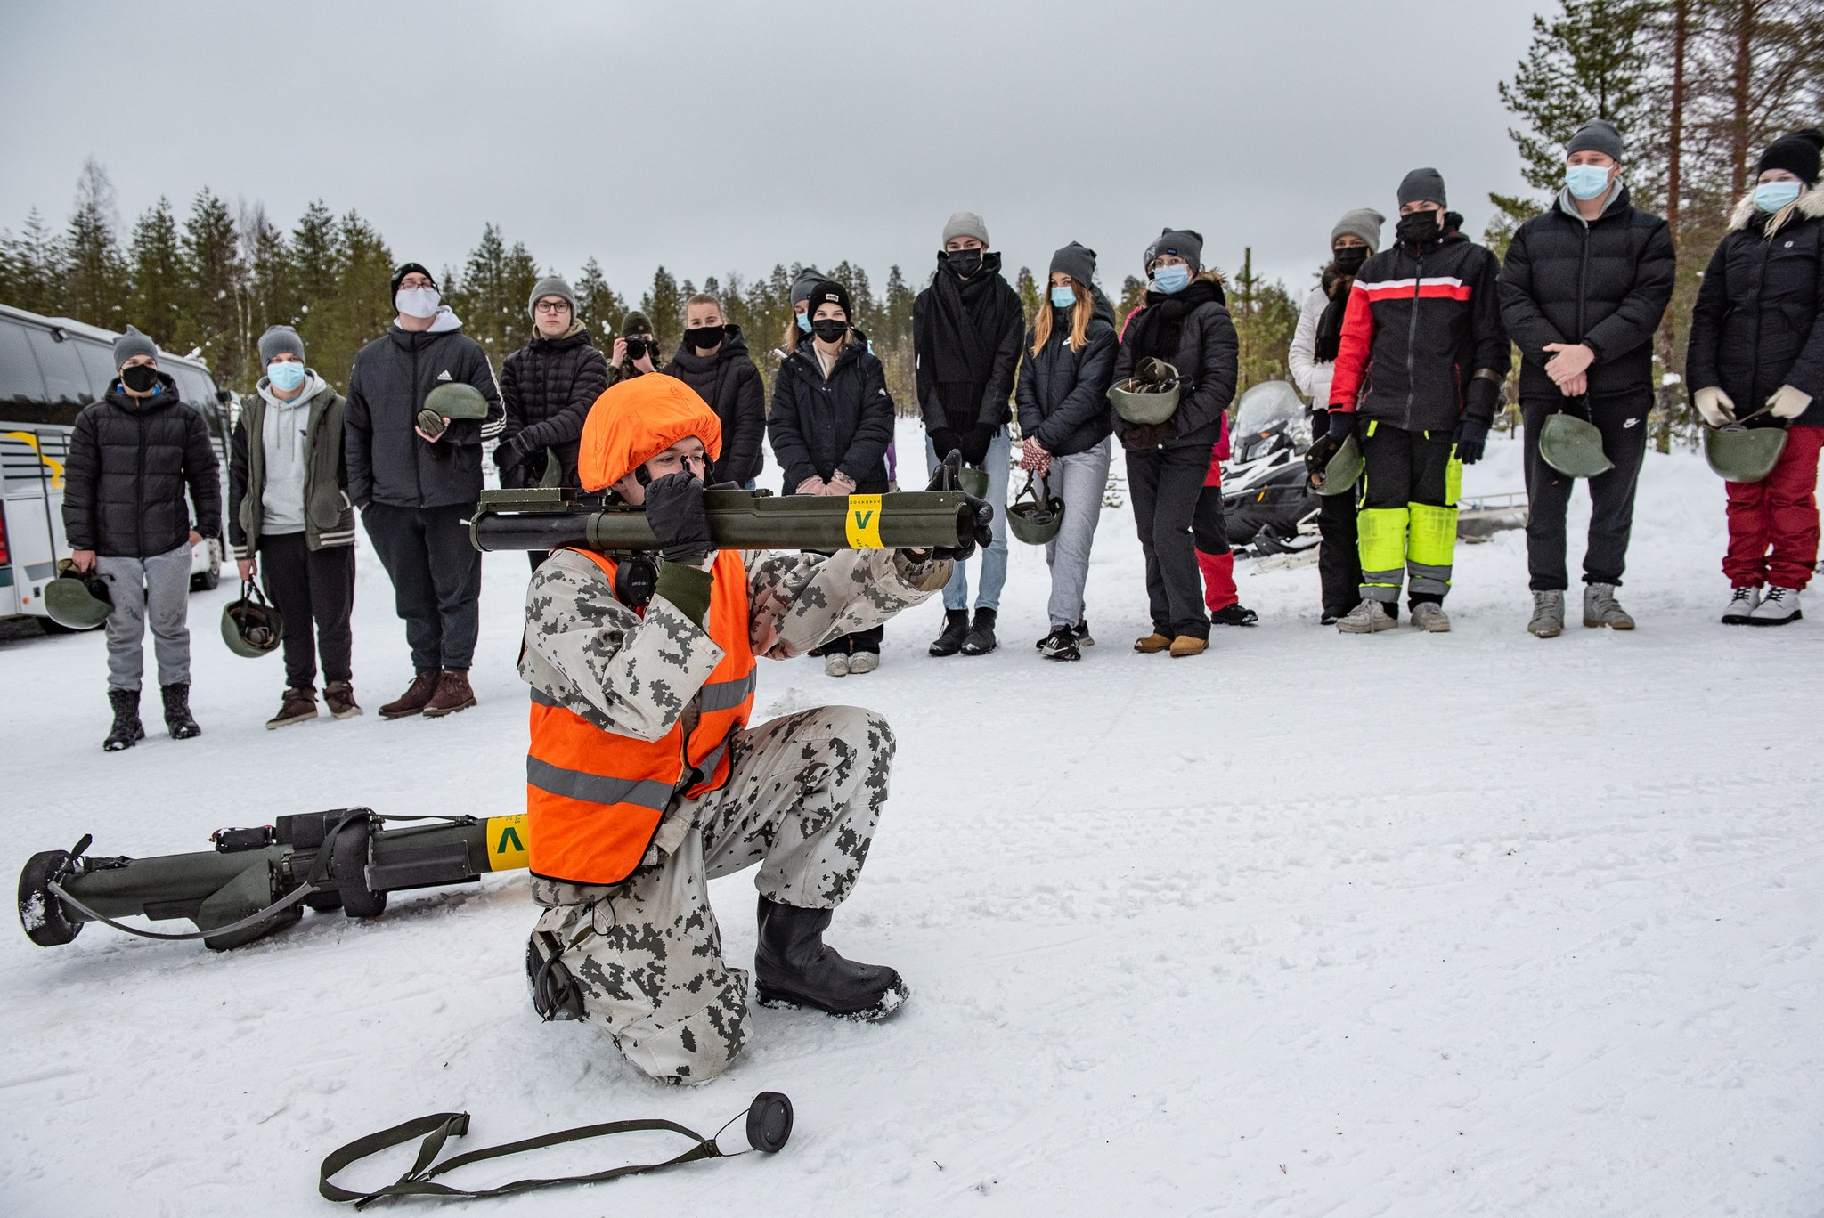
Voit perehtyä turvallisuusalaan
Tarjoamme ainutlaatuisen mahdollisuuden perehtyä turvallisuusalaan, jos olet kiinnostunut työskentelystä esim. Puolustusvoimissa, Rajavartiolaitoksessa, pelastuslaitoksella tai poliisin tehtävissä.
Pääset seuraamaan kadettien leiriä Vuosangassa ja tutustut tullivirkailijan ja rajavartijan työhön aidossa ympäristössä. Voit myös perehtyä pelastuslaitoksen kalustoon ja toimintaan.
Kuvat: Martti Huusko

Slide 11
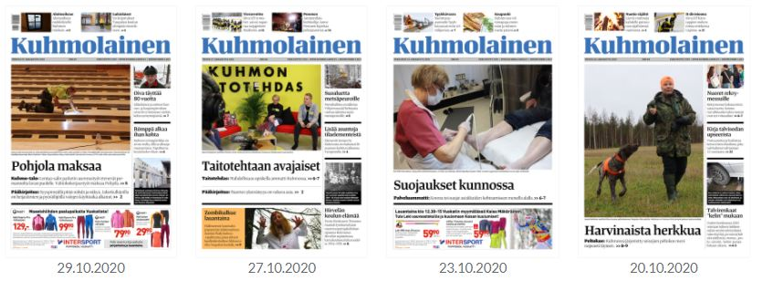
Kiinnostaako toimittajan työ?
Lukiossamme pääset harjoittelemaan toimittajan työtä aidossa ympäristössä lehden toimituksessa. Opit mm. kirjoittamaan erilaisia artikkeleita, haastattelemaan, ottamaan lehtikuvia ja taittamaan lehteä.
Perehdyttäjinäsi ovat paikallislehden toimittajat.

Slide 12
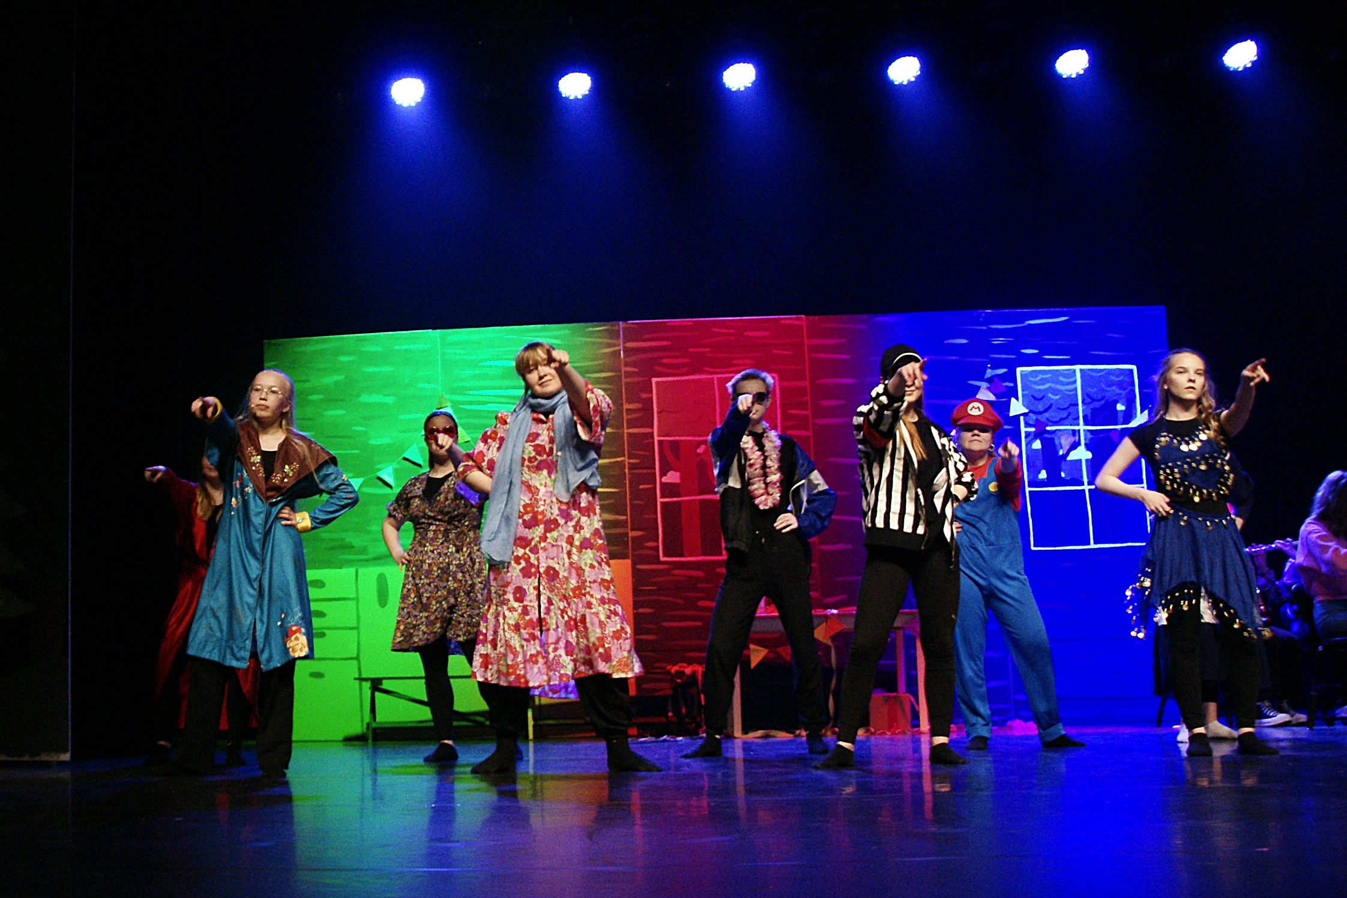
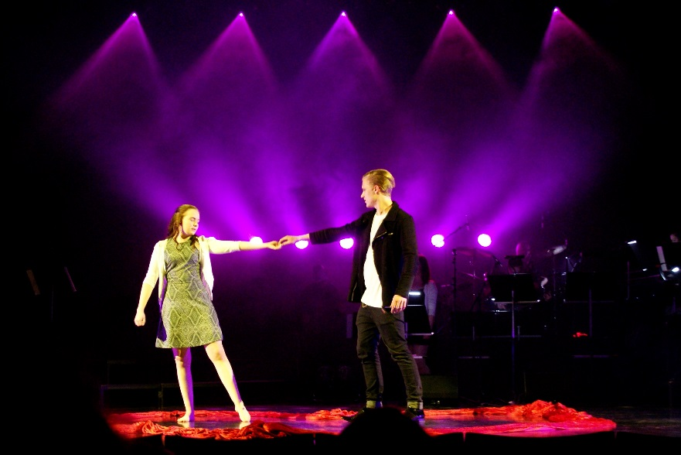
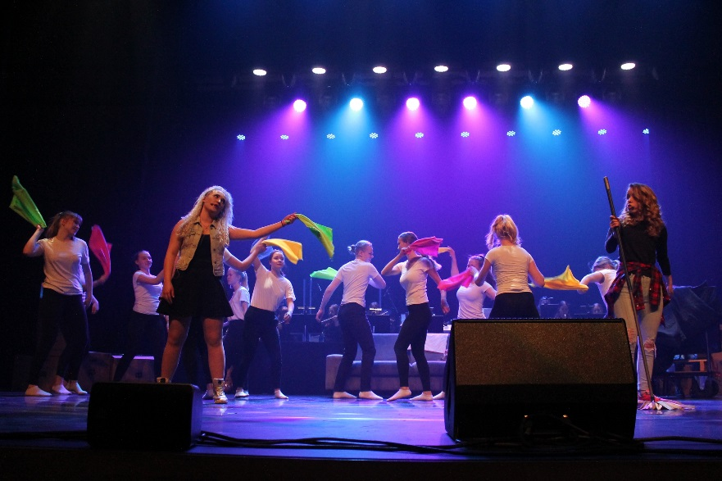
Pääset esiintymään musikaalissa tai valmistamaan lavasteita...

Slide 13
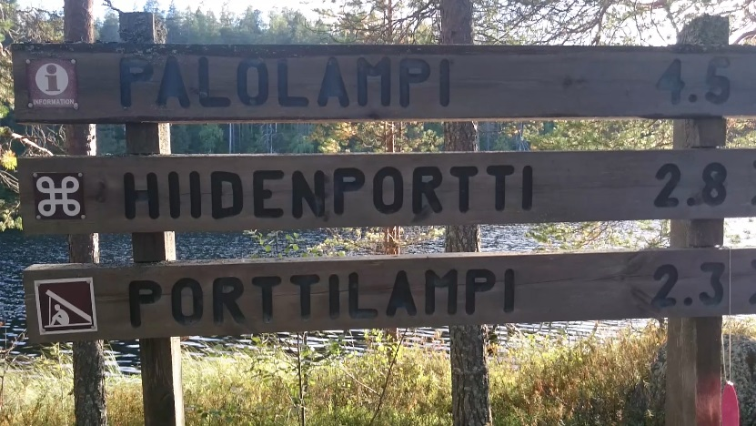
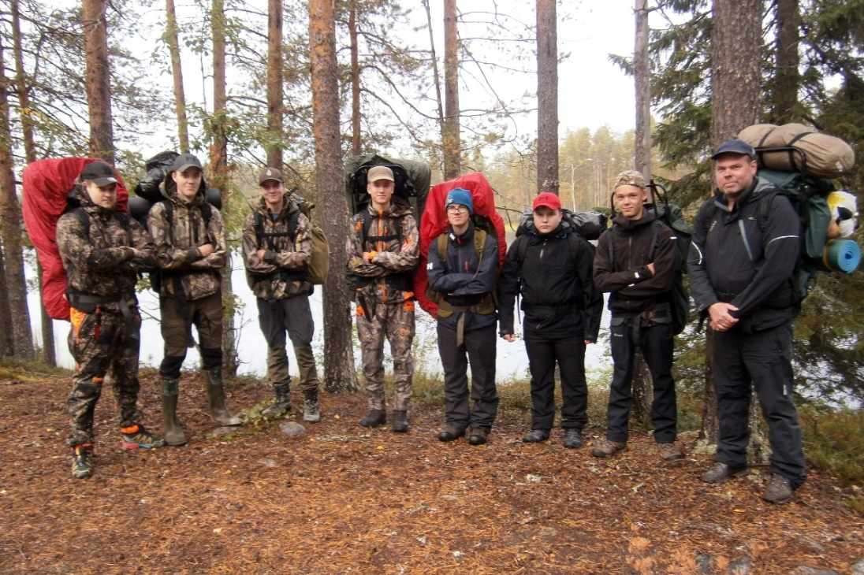
…ja retkeilemään eräopintojakson aikana…
Katso video
YouTubesta!

Slide 14
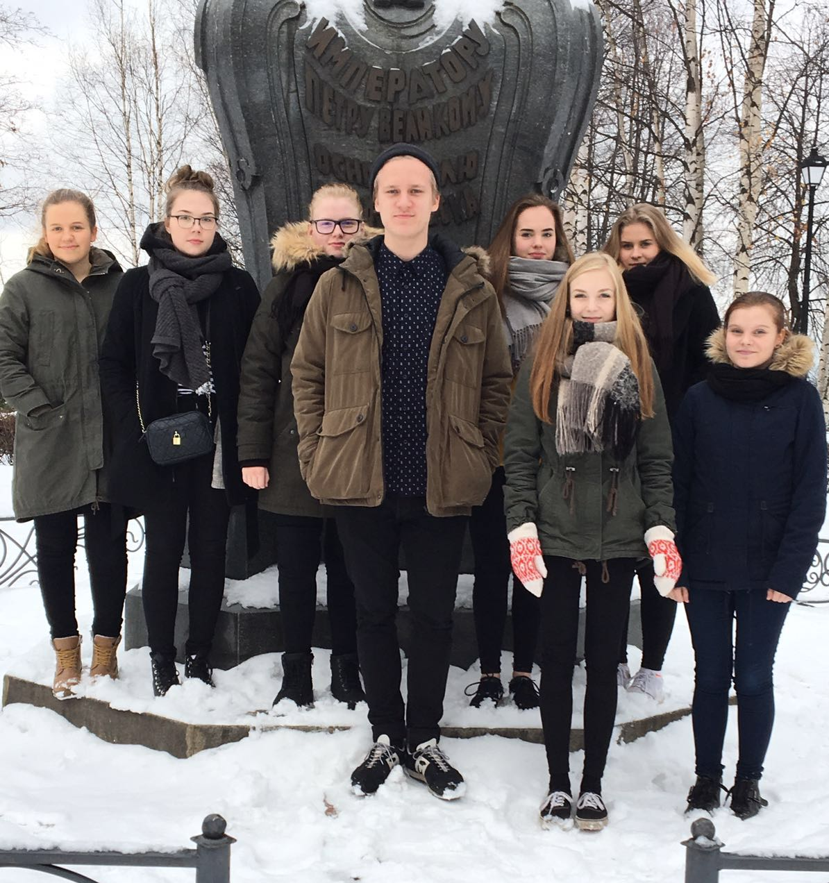
Pääset mukaan ulkomaanmatkoille…
Erilaisia projekteja suunnitteilla, esim. Dublinin matka
Aiemmin käyty mm. Ruotsissa, Saksassa, Ranskassa ja Venäjällä
Petroskoissa marraskuussa 2016 →

Slide 15
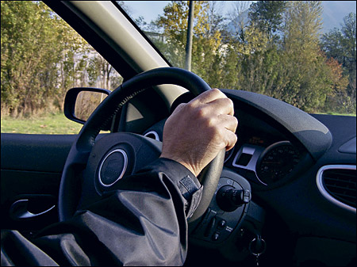
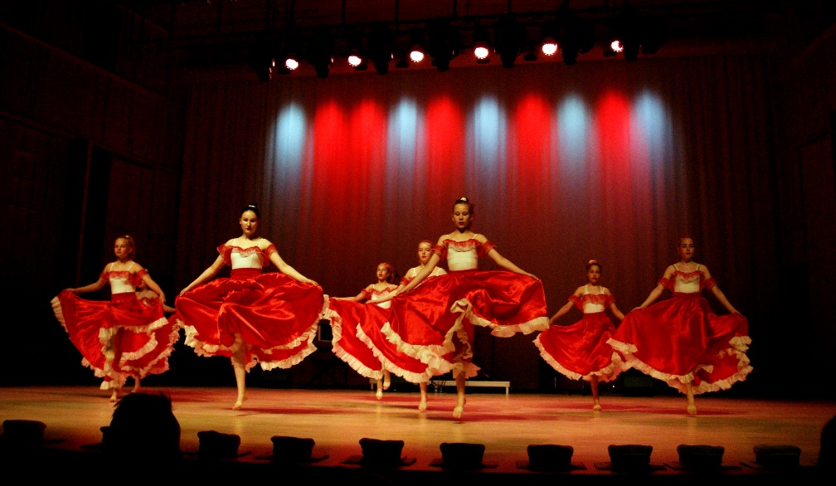
Mistä kaikesta saa opintopisteitä?
autokoulu
huippuammattilaisten vetämät yrittäjyys / johtajuusopinnot (Rotarien ryla-kurssi)
kansalaisopiston opinnot esim. kuvataiteessa
musiikkiopiston opinnot
jääkiekko, lentopallo
tanssiopinnot
someviestintäryhmä
tutortoiminta
opiskelijakunnan hallitus

Slide 16
Musiikkilinjalaiset 2022 - 2023

Slide 17
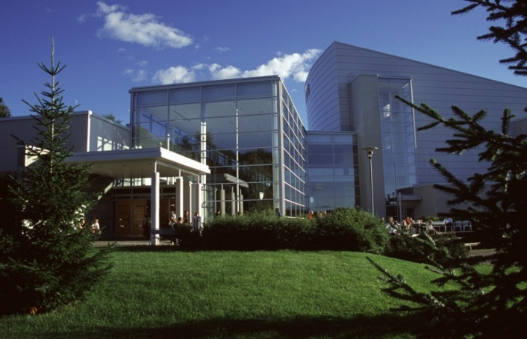
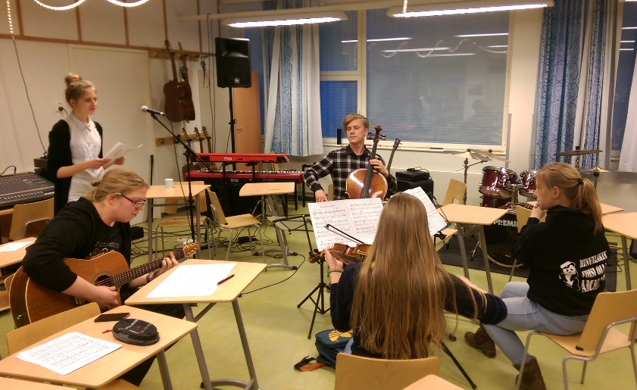
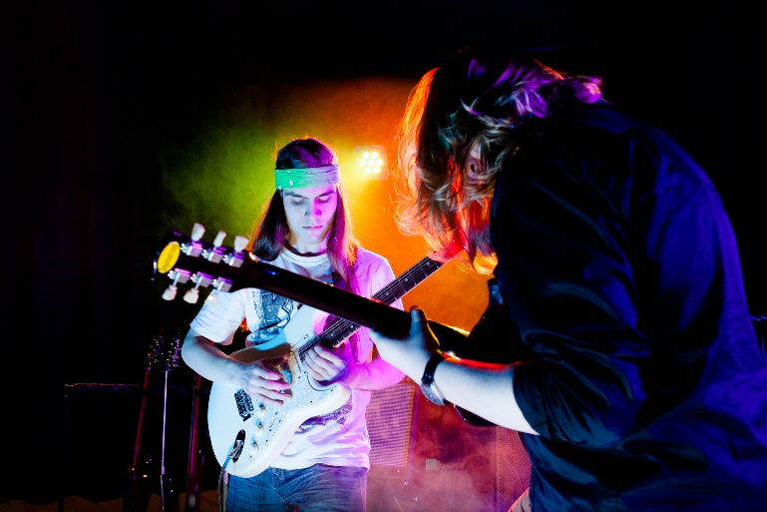
Musiikkilinjalla opiskelu
Musiikkilinjan laajuus on vähintään 24 opintopistettä.
Musiikin opintoja voit suorittaa lukiossa koulupäivän yhteydessä.
Voit myös hankkia opintopisteitä musiikkiopisto-opinnoilla ns. hyväksiluvun avulla.

Slide 18
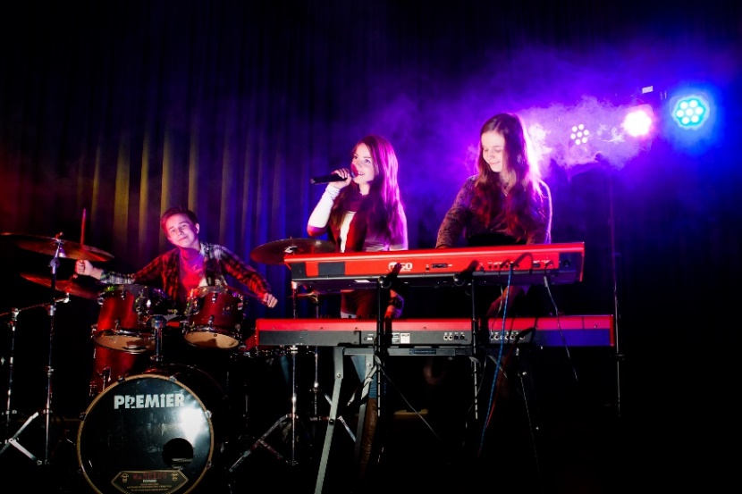
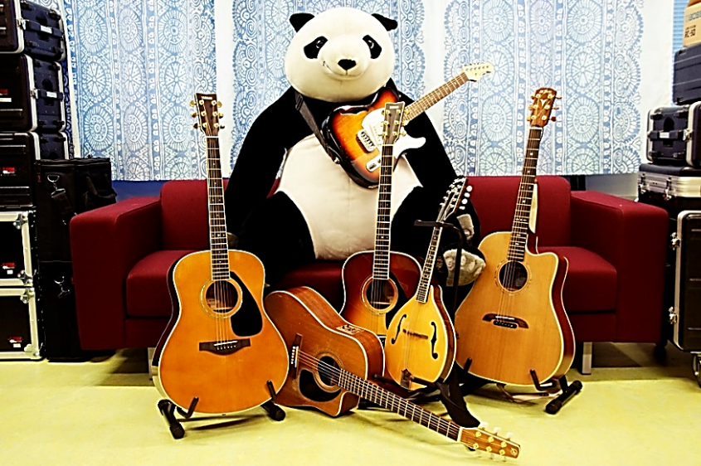
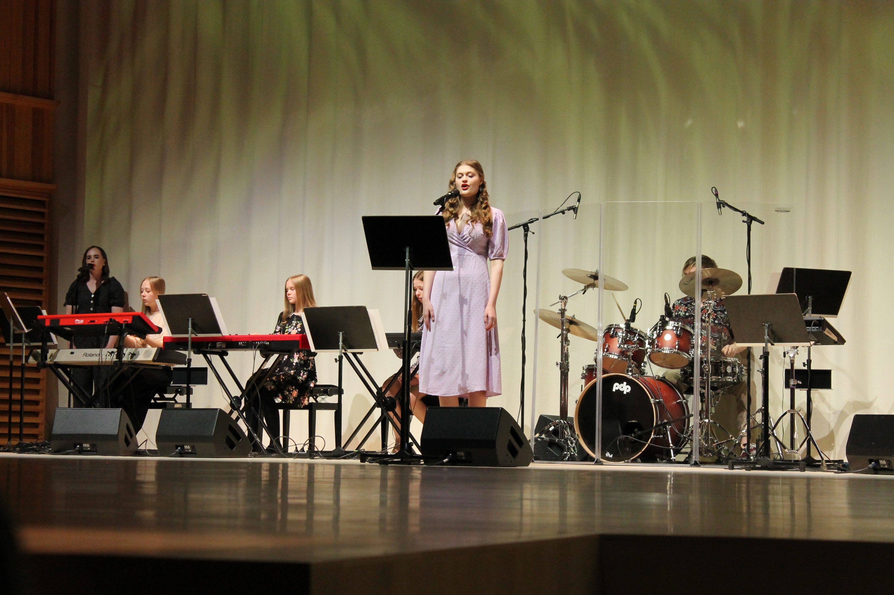
Musiikkilinjan ytimessä
Vapaa säestys ja improvisointi: piano & kitara
Yhteismusisointi: bändisoitto, lauluyhtye, musiikkiopiston kokoonpanot
Musiikkiteknologia: hardware, softat & studio. Hyvät perusteet äänitystekniikasta.

Slide 19
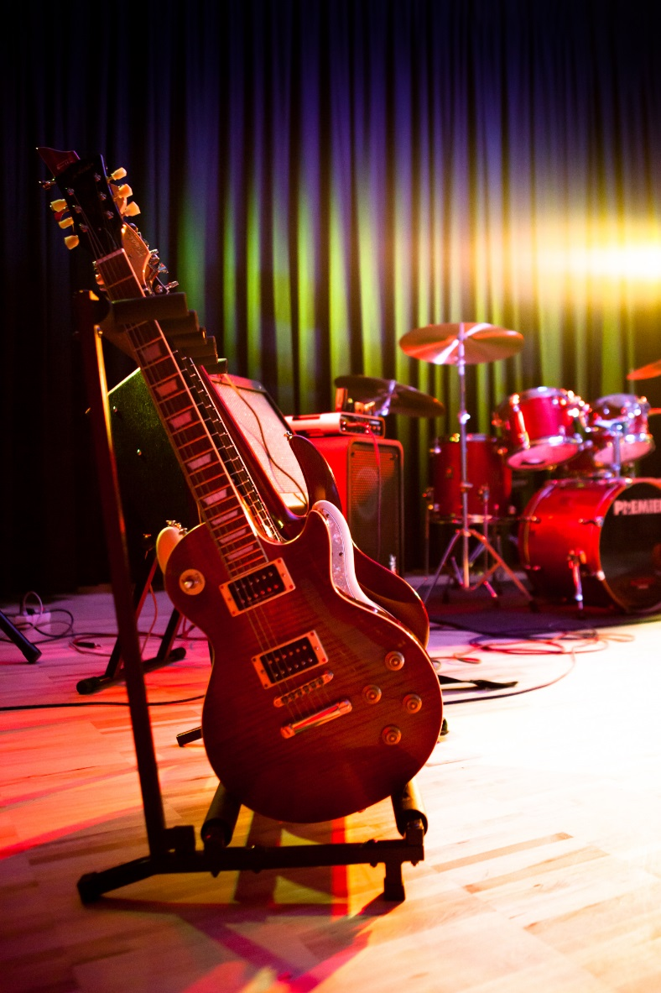
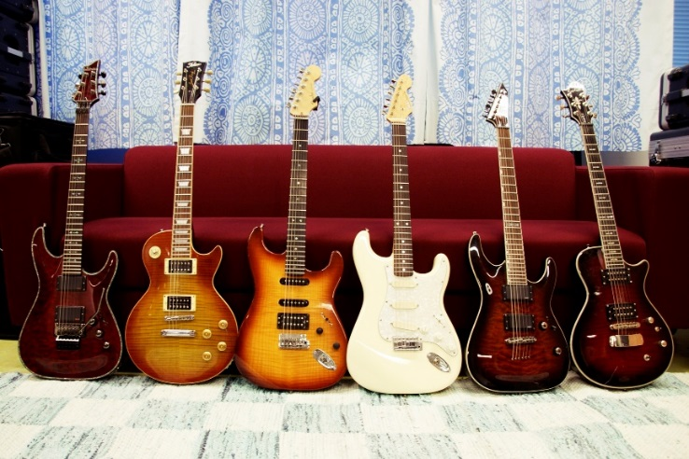
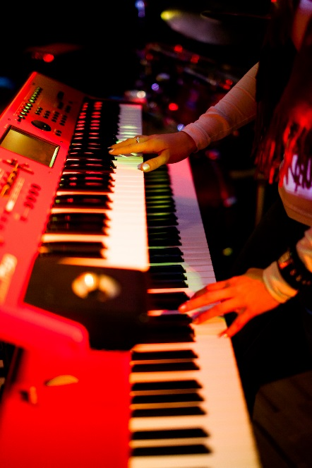
Musiikkivälineistö ja tekniikka huippuluokkaa

Slide 20
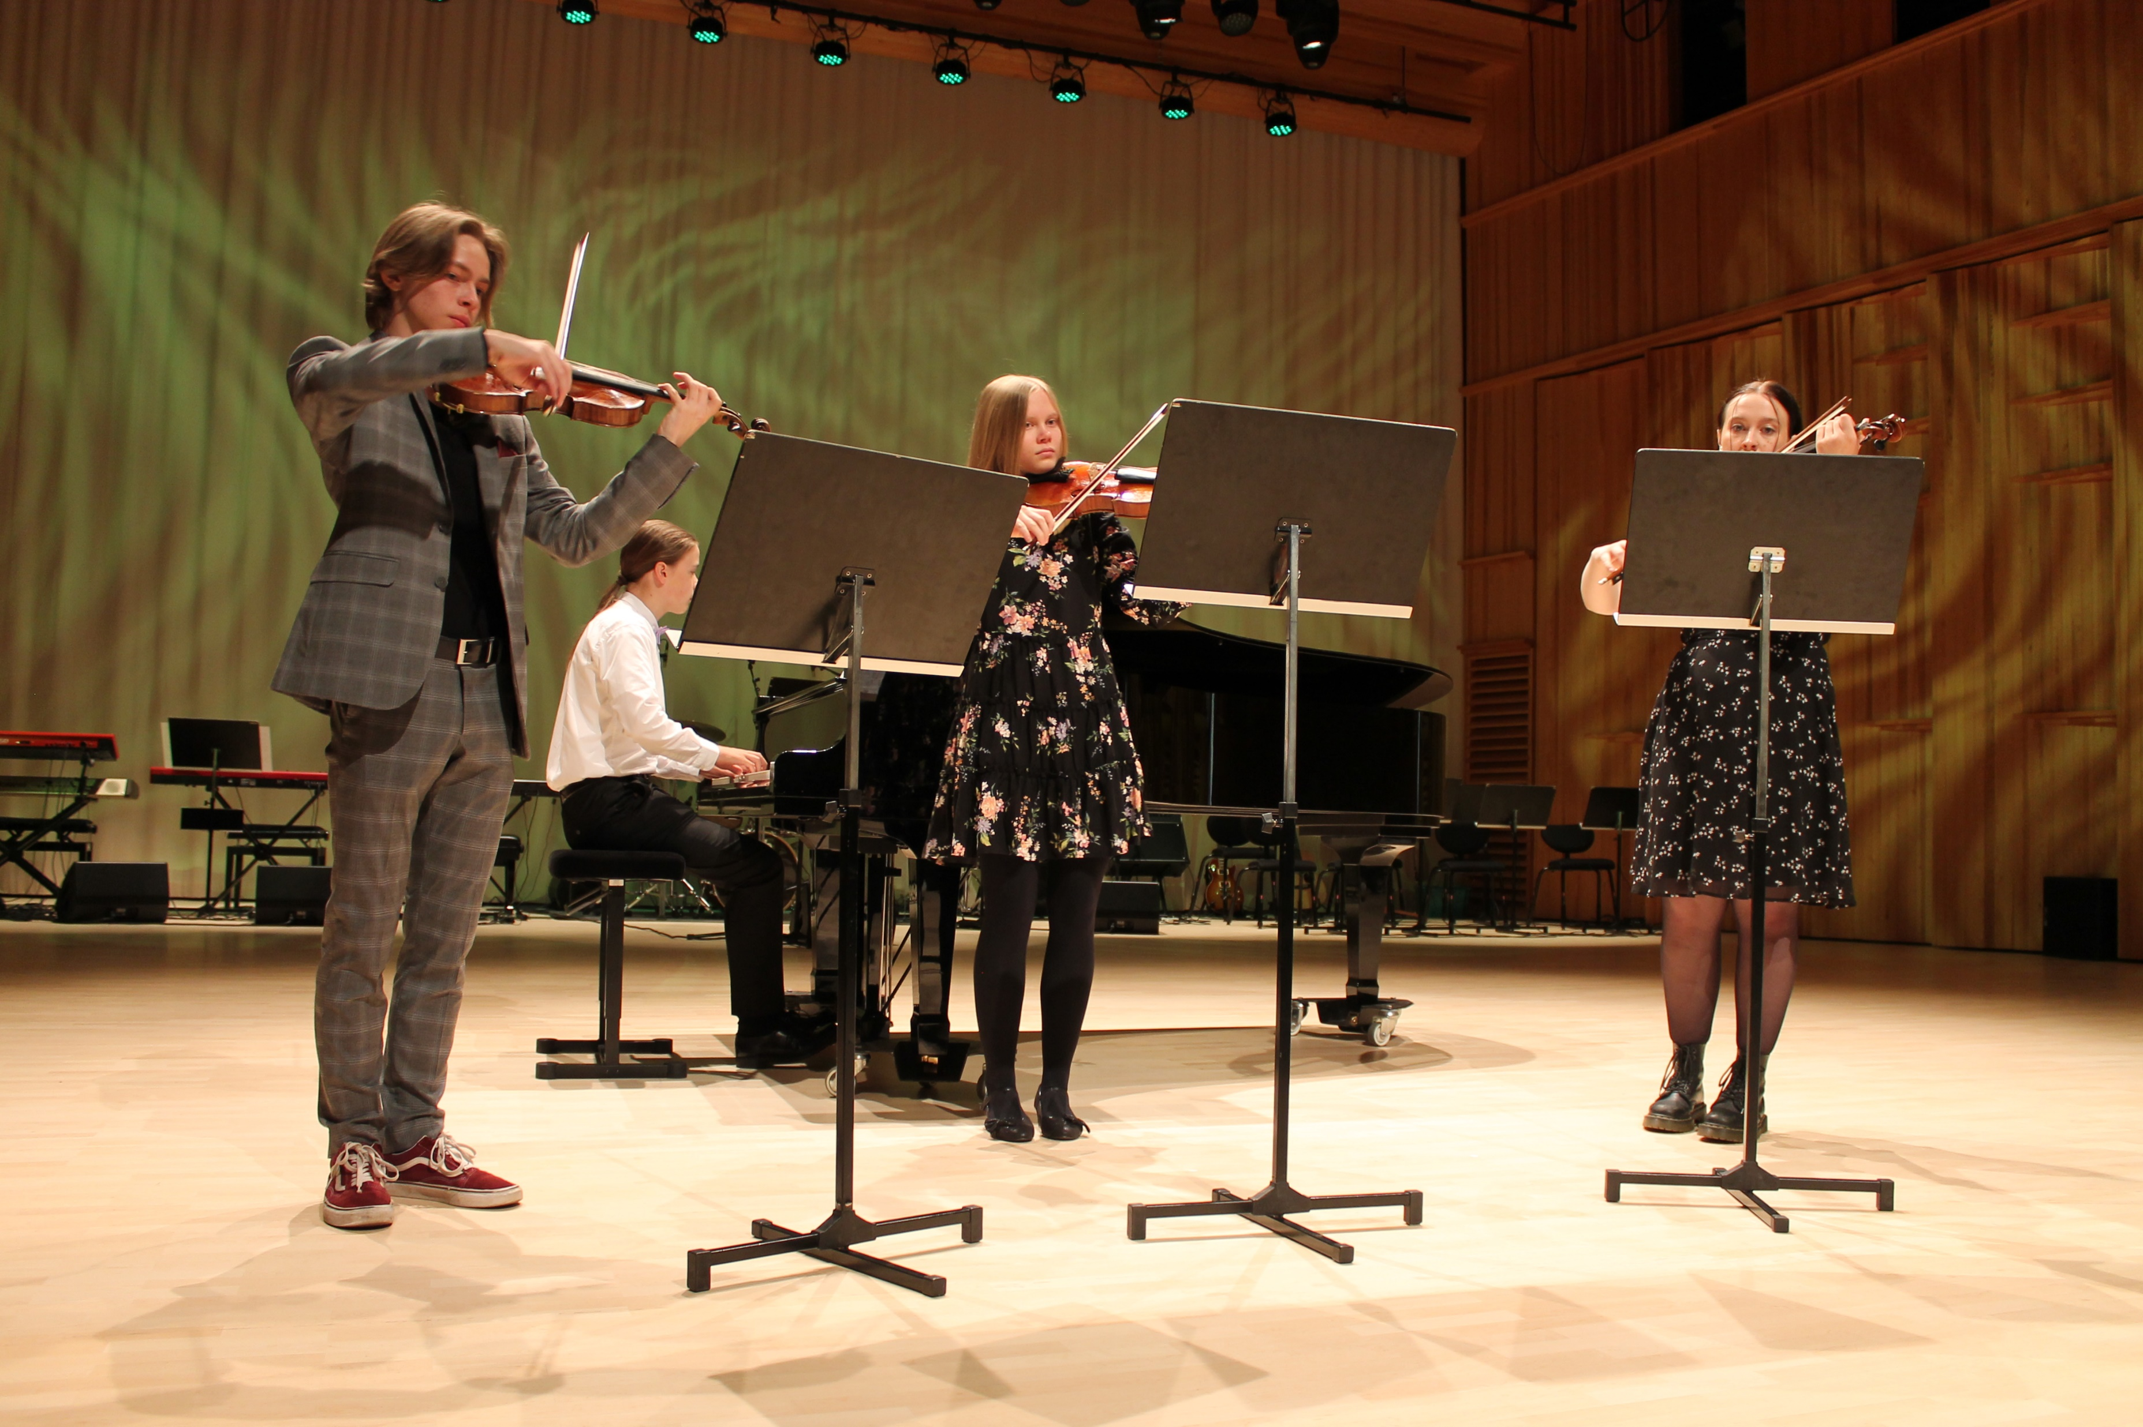
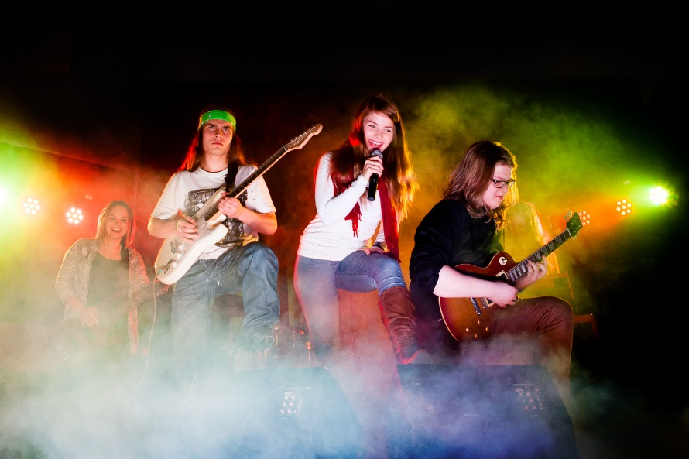
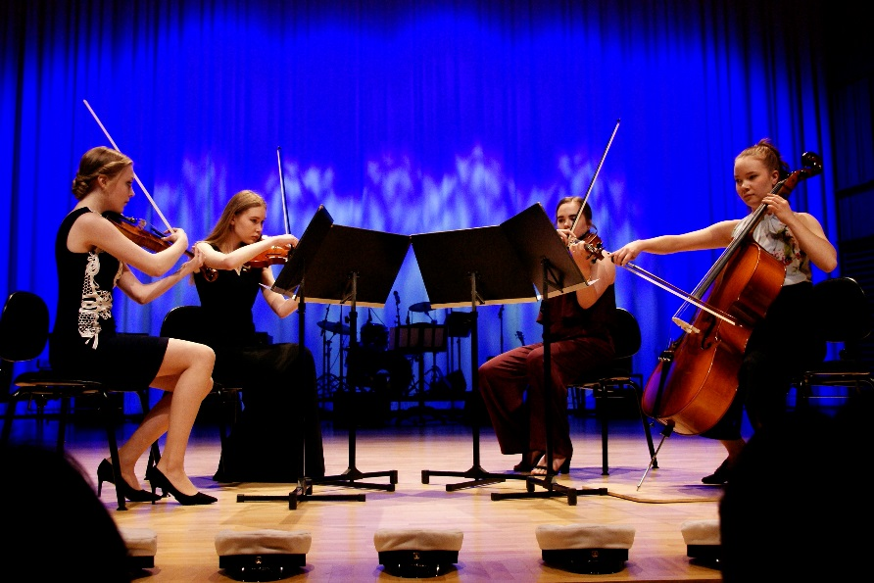
Esimerkkejä musiikkilinjan opintojaksoista
solistiset opinnot
musiikinteoria ja säveltapailu
festivaalin järjestäminen
maailmanmusiikista jazziin
taidemusiikki tutuksi
sovittaminen ja säveltäminen
biisien tekeminen

Slide 21
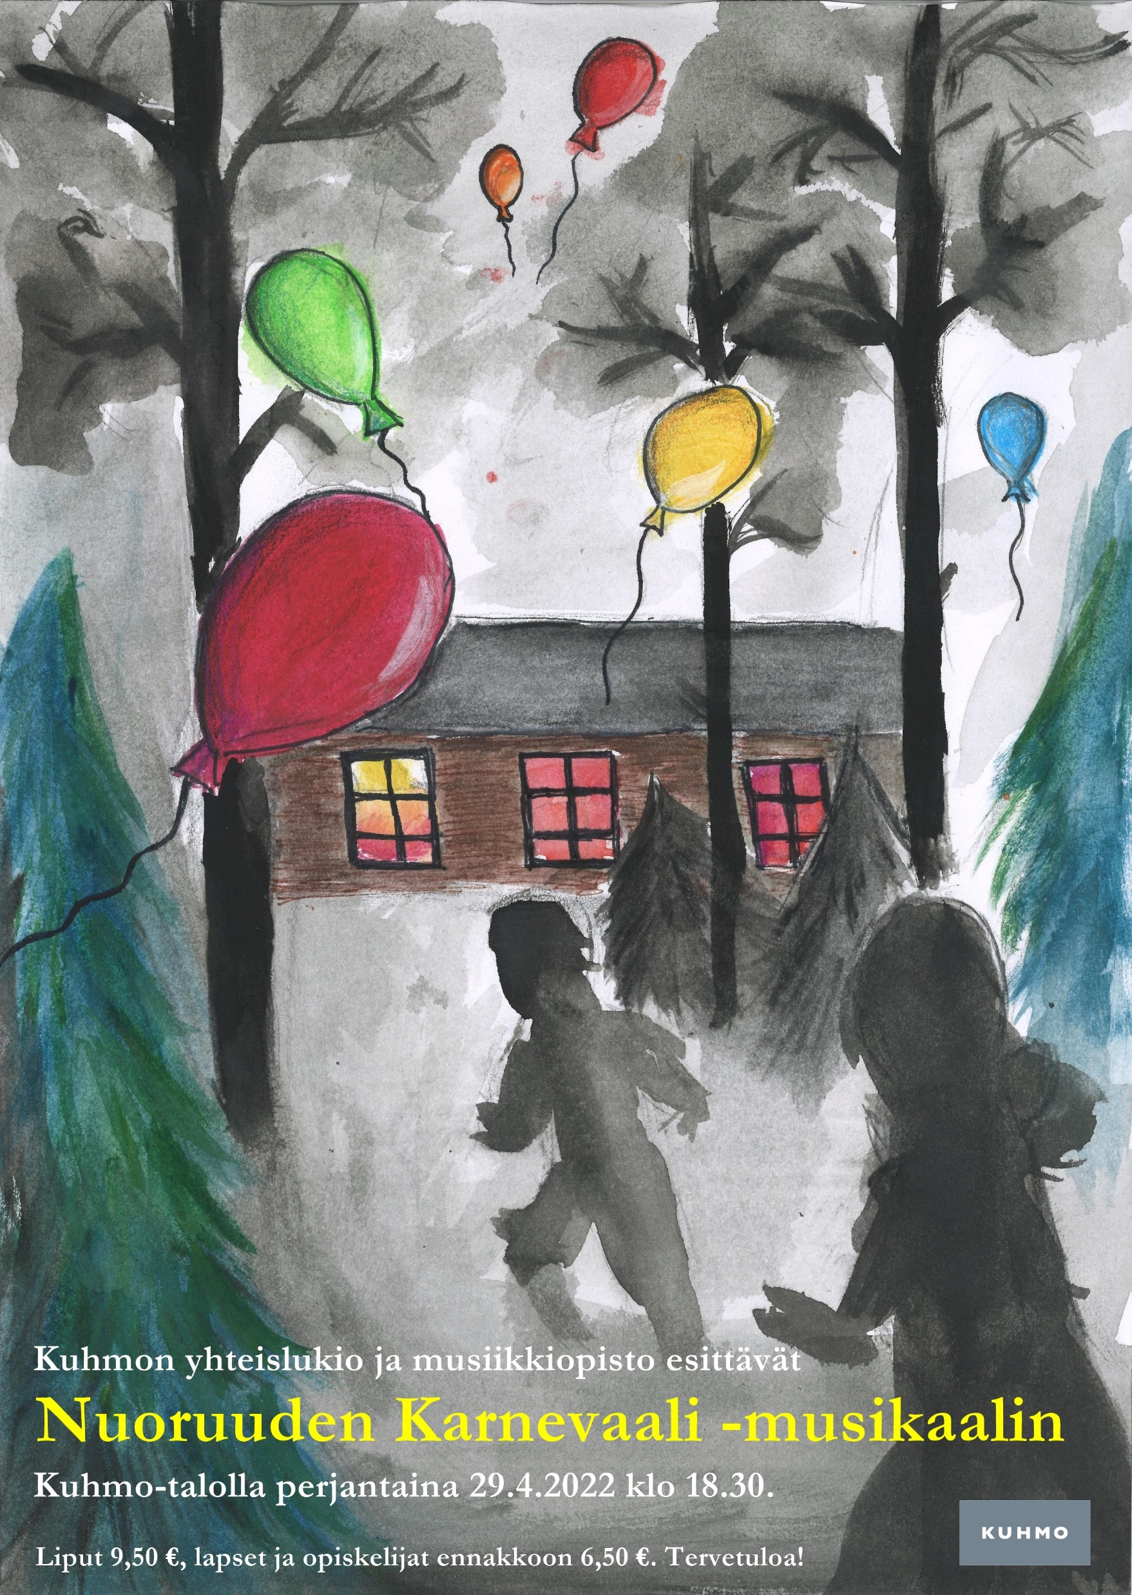
Projektit
Is This Love?
(Klippi FB-sivulta)
CelLove
(Kokonaan YouTubessa)

Slide 22
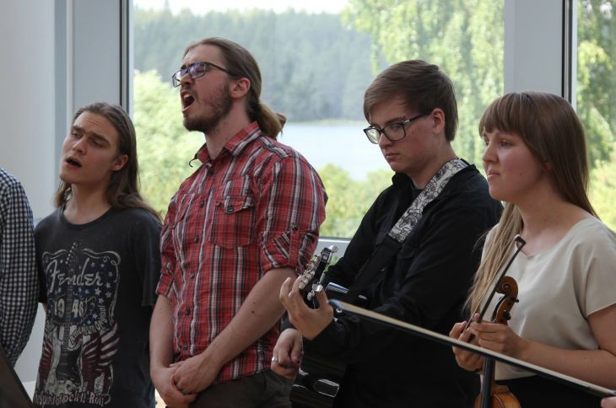
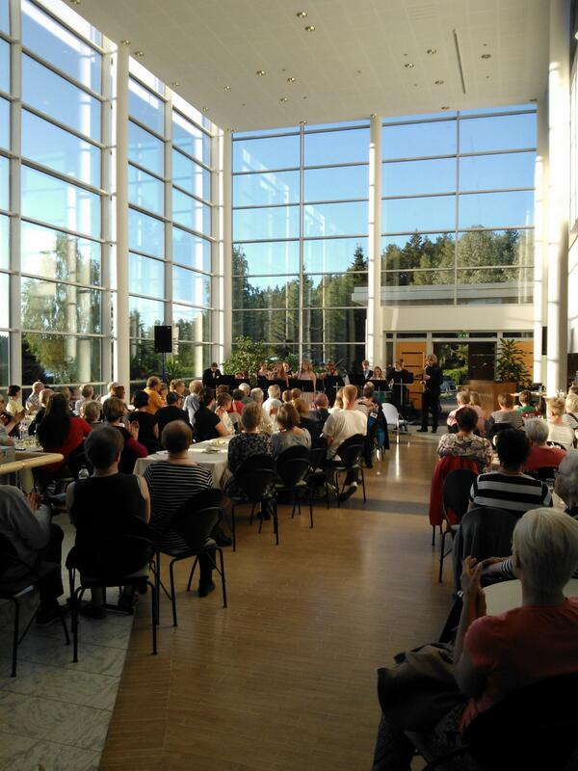
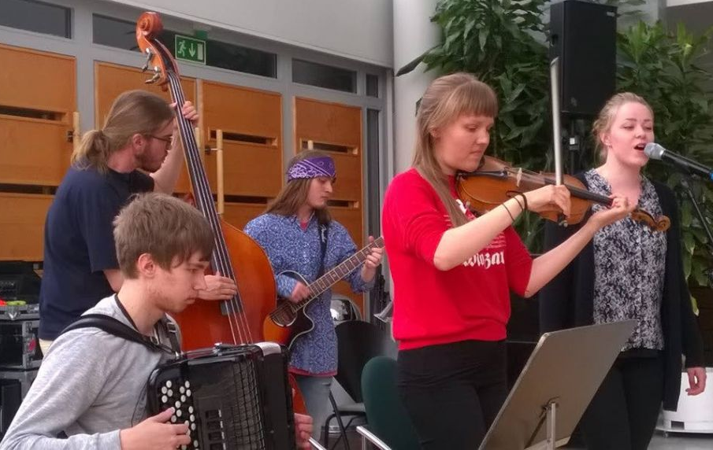
Kesätyömahdollisuudet
Opiskelijoilla on mahdollisuus työskennellä Kuhmon kaupungin kesämuusikkona ja kuhmolaisilla festivaaleilla (Sommelo, Kamarimusiikki).

Slide 23
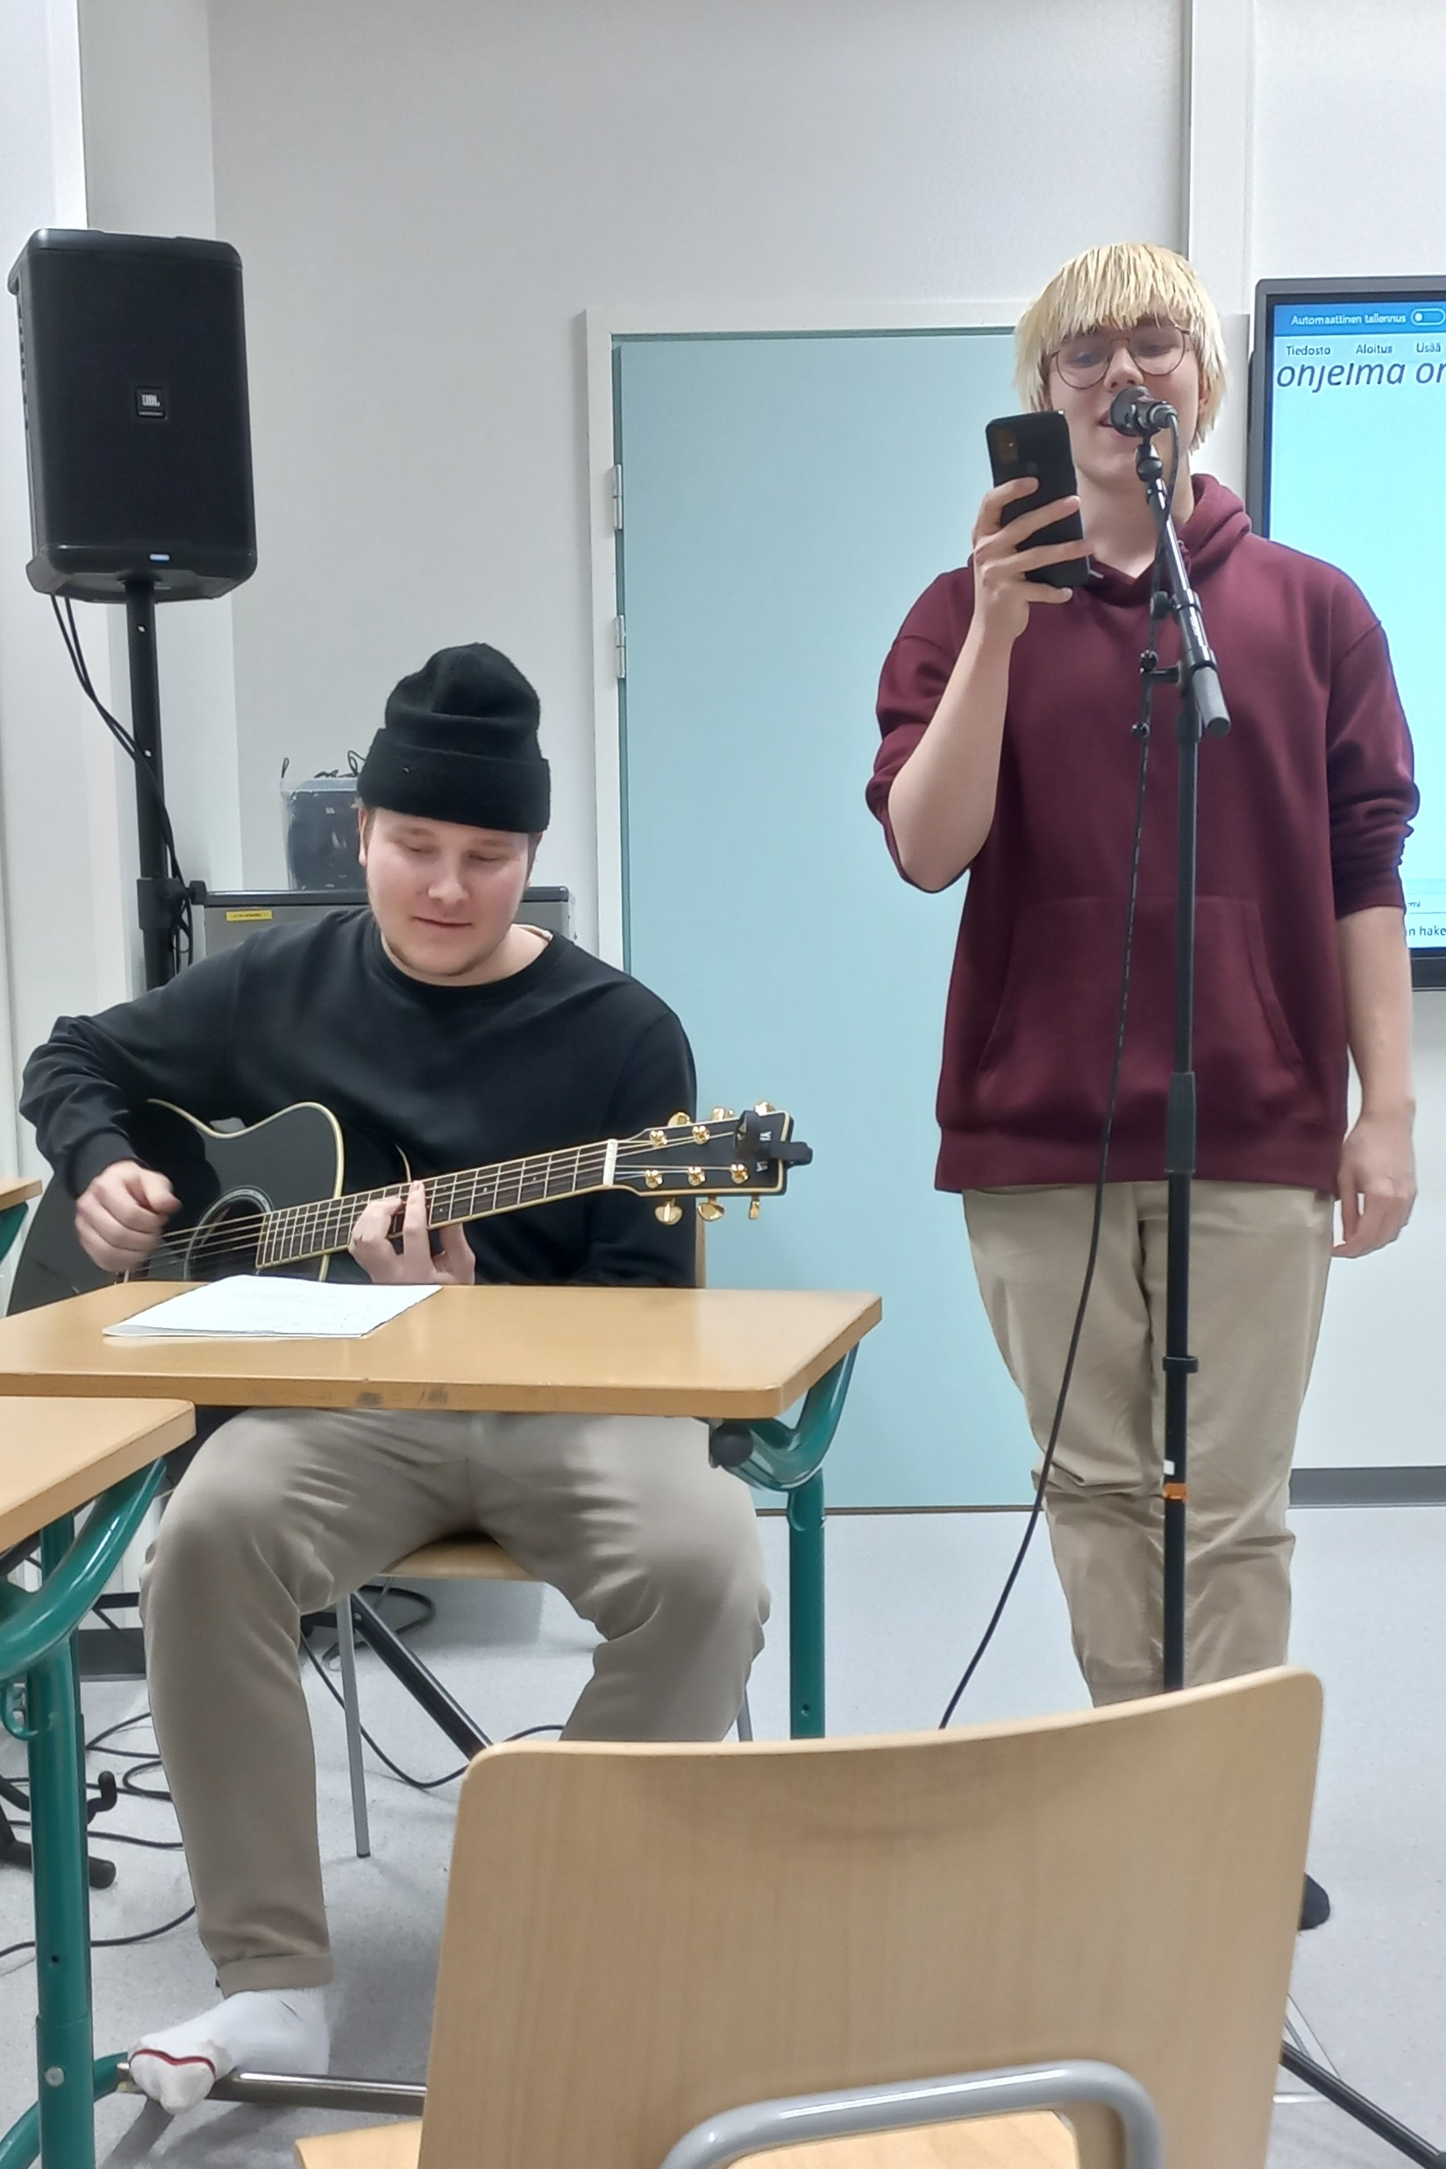
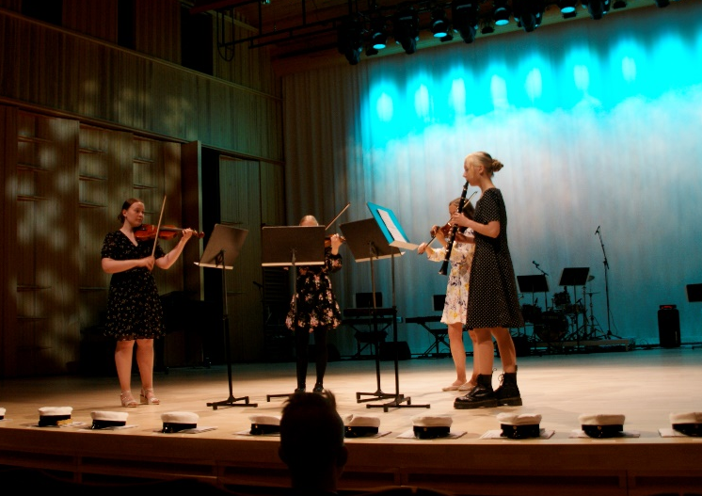
Musiikkilinjalle?
Monipuolinen tarjonta, valinnaisuutta
Bändisoittaja / klassinen tausta / harrastaja / tuleva ammattilainen?
Tärkeintä kiinnostus musiikkia kohtaan ja motivaatio musiikin opiskeluun!

Slide 24
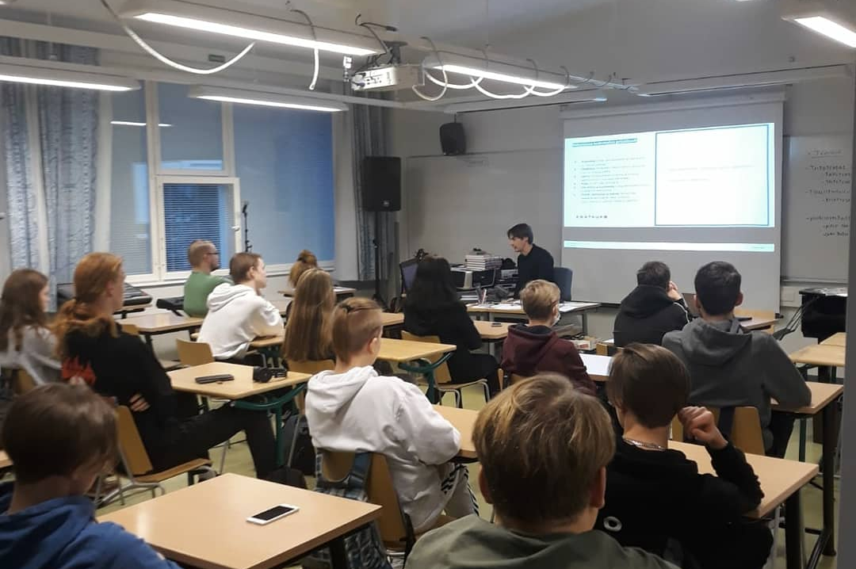
On meidän lukiossa muutakin kuin opiskelua…

Slide 25
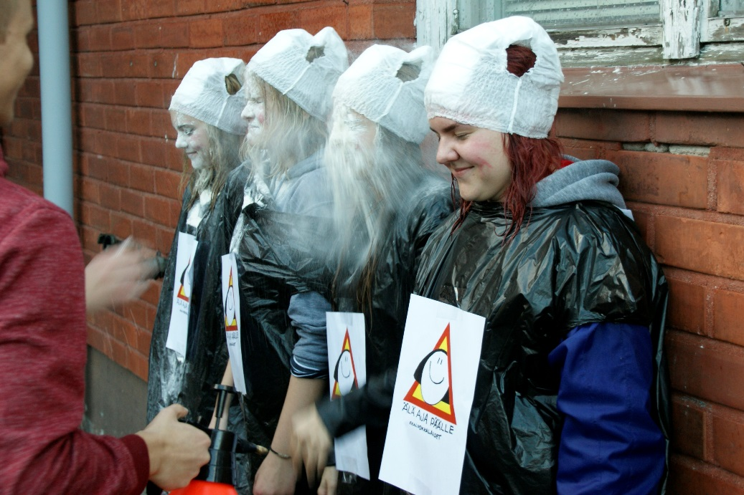
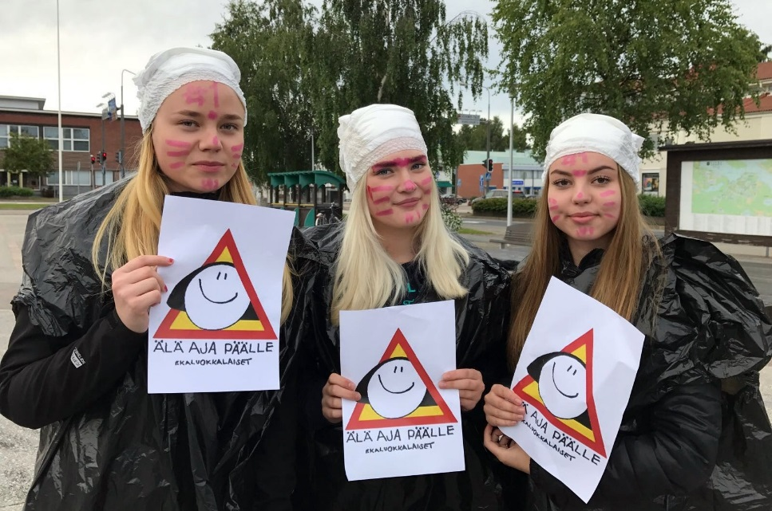
Nahkiaiset
Perinteinen hauska tapahtuma, jota monissa muissa lukioissa ei ole!

Slide 26
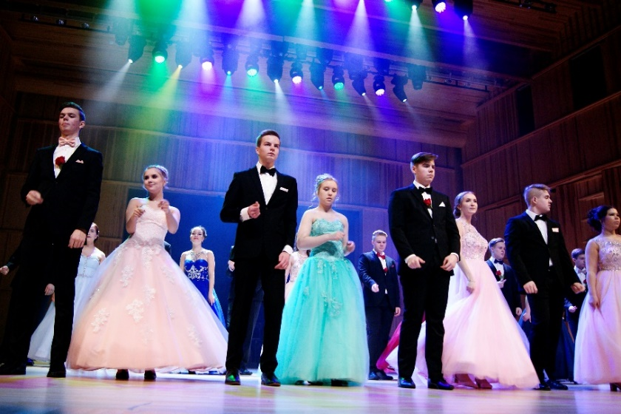
Wanhojen Tanssit – yksi lukion kohokohdista!

Slide 27
Penkkarit
Videoklippi FB-sivulta

Slide 28
Opintomatkat (Kuopio, Jyväskylä, Helsinki, Tampere, Oulu, Kajaani)

Slide 29
Virkistäytymisiltapäivät, glögijuhla

Slide 30
Pääset vaikuttamaan ja järjestämään tapahtumia…
opiskelijakunnan hallituksessa
tutorina
someviestintäryhmässä, jossa opit erilaisia taitoja kuten bloggaamista, twiittaamista, valokuvausta, nettisivujen tekoa, lehtijuttujen kirjoittamista jne.

Slide 31
Lukio-opiskelun kustannukset
Lukiossa opiskelu on maksutonta. Saat lukiolta esimerkiksi tietokoneen ja oppikirjat.
Oppikirjat voivat olla myös sähköisiä.
Wanhojen tanssien asut ja muut kustannukset on maksettava itse. Myös esim. opintomatkalla on omavastuuosuus.

Slide 32
Harrastusmahdollisuuksia Kuhmossa
Laajat valtionmaat metsästykseen
Hyvät kelkkareitit
Kalastusmahdollisuudet
Retkeilyreittejä
Luonnonpuistoja
Uimahalli
Jäähalli
Kuntosali, jossa hyvät välineet
Hyvät hiihtoladut ja lenkkeilyreitit
Pesäpallo, koripallo, sähly
Kirjasto
Musiikkiopisto
Kansalaisopiston kurssit
Lisäksi mm. Kamarimusiikki heinäkuussa, konsertteja jne…

Slide 33
Kainuun parhaat yo-tulokset useana vuonna!

Slide 34
Tervetuloa opiskelemaan oman paikkakunnan lukioon!
Voit seurata meitä somessa!
(Instagram, TikTok (materiaalia tulossa), YouTube, FB, Twitter)
www.kuhmonlukio.fi / kuhmonyhteislukio.blogspot.com

